Slide 1
Приходи учиться в ЛИТ,
Мы знакомству будем рады
слова Гимна лицея
Собрание попечительского совета № 1
2 октября 2021 года.
Повестка дня:
Отчет за прошедший год и составление плана работы на новый 2021-2022 учебный год.
Утверждение руководства Попечительского совета на 2021-2022 уч. год.
Контроль организации питания.
О создании комиссии по контролю за питанием
Финансовый отчет, сбор добровольных пожертвований, утверждение внебюджетного штатного расписания, освобождение от сбора добровольных пожертвований со стороны малообеспеченных и многодетных семей.
Подготовка к 30 юбилею лицея.
Фотографирование членов Попечительского совета.

Slide 2
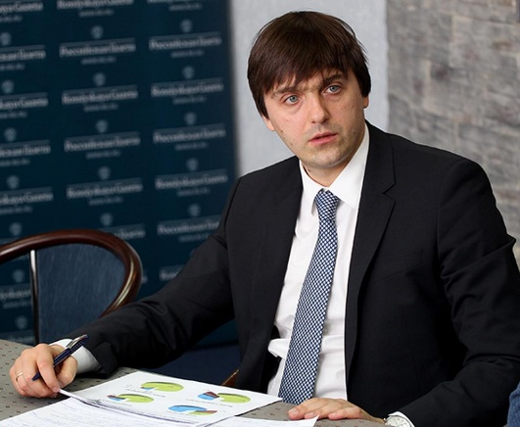
«Образование - это динамичная сфера, которая не может стоять на месте. А Мы стремимся к тому, чтобы каждая школа ассоциировалась со словом «качество», а знания которые она давала учащимся , позволяли бы им быть успешными в любом направлении»
С.С.Кравцов, министр просвещения Российской Федерации

Slide 3
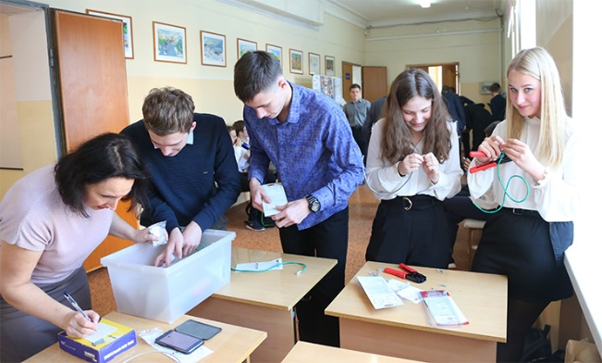
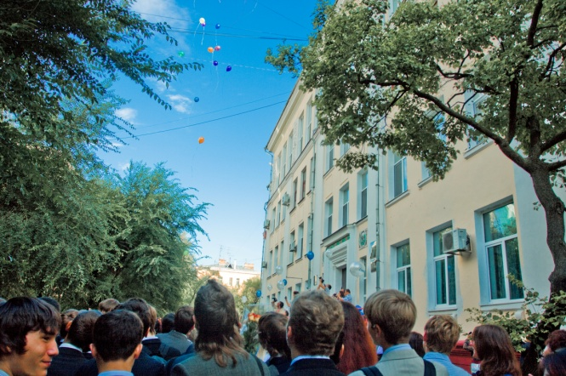
Отчет работы Попечительского совета за прошедший 2019– 2020 учебный год
Цель: активизировать работу общественно – государственного органа управления в лицее
Технология реализации
Анализ проблем , выделение задач
Создание рабочих групп из родительской общественности
Создание социально-развивающей среды
Работа в классах с родительской общественностью
Мониторинг, коррекция результатов
При реализации цели будет совершенствоваться система управления Попечительского совета. А так же повысится рост качества образования в лицее, доступность образования для разных категорий детей и удовлетворенность детей и родителей состоянием работы по данному вопросу.

Slide 4
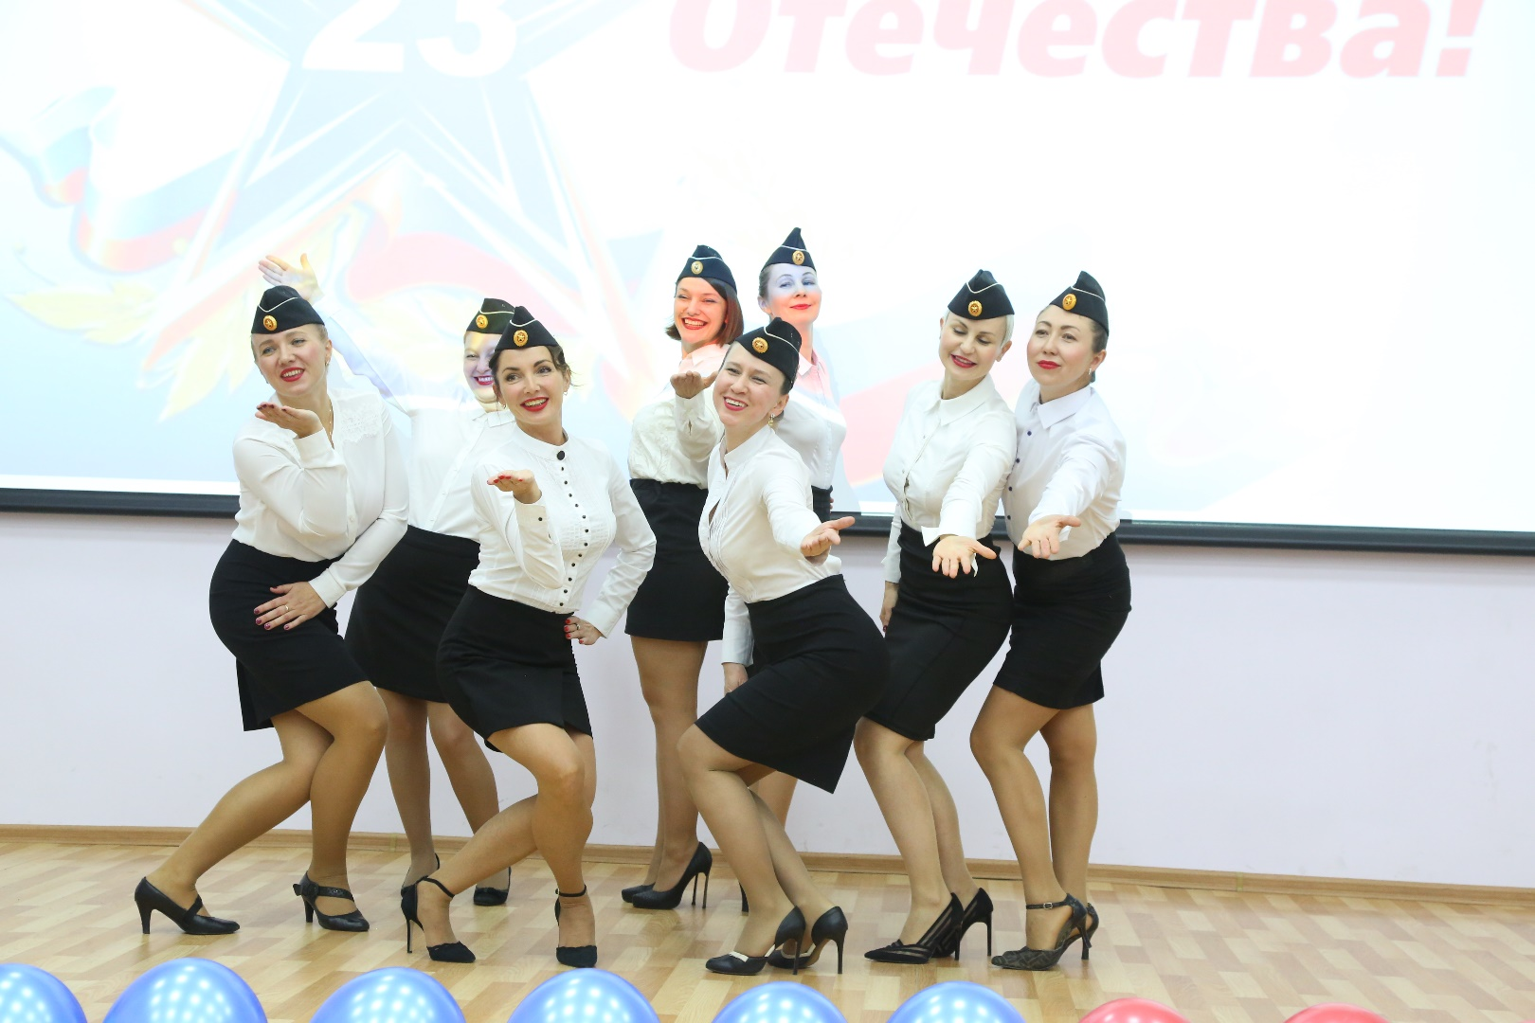
Миссия родителей обучающихся лицея в работе Попечительского совета состоит в том, чтобы создать благоприятные условия учителям и учащимся в разностороннем личностном развитии.

Slide 5
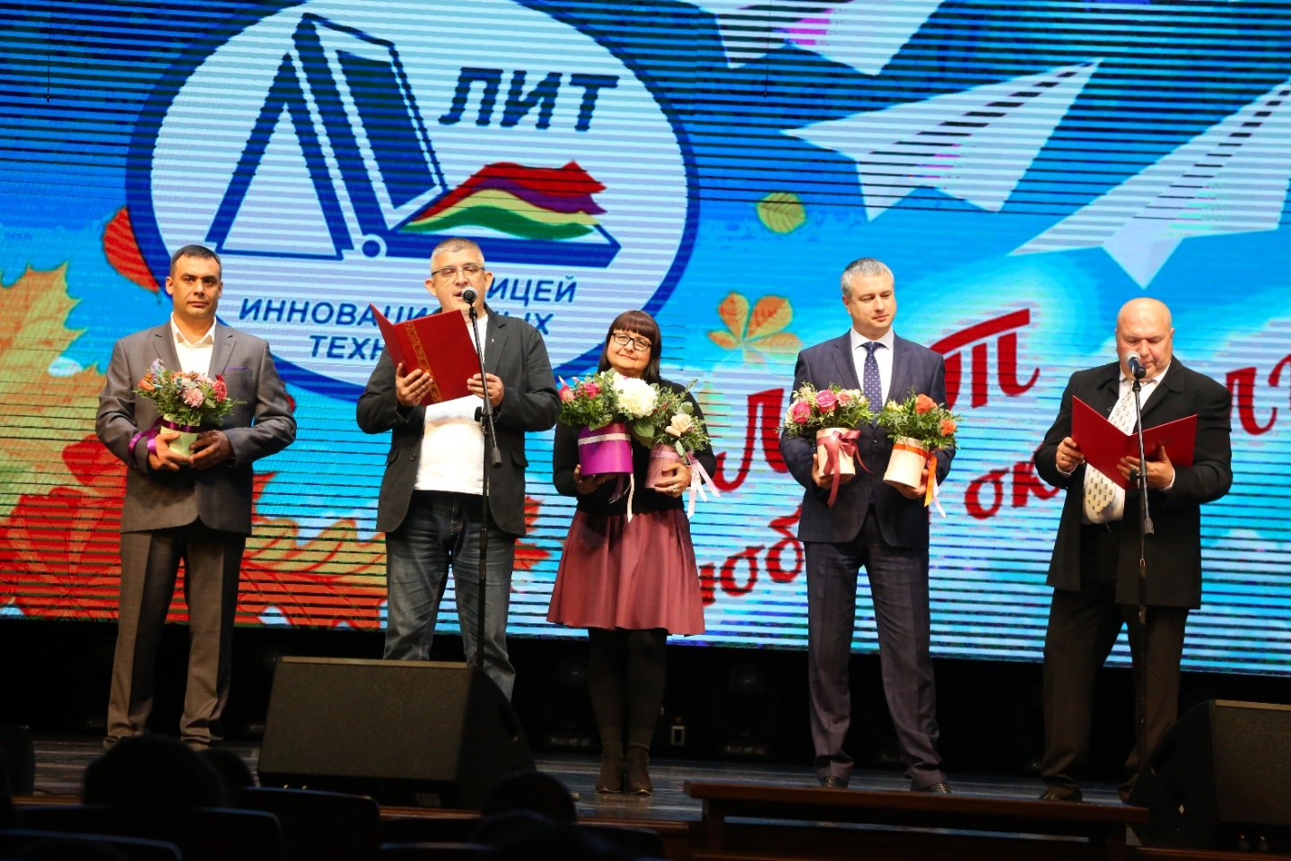
Большое спасибо за помощь и поддержку выражаем: Лескову Г. Г., Матвиенко Р.А, Савенко М.Г., Савенко В.В., Зражевской М.Е., Егорову Ю. А., Меркуловой М.В., Дружинину А. М., Бондаренко С. В., Суховерхову Д.Е.
Огромную помощь лицею оказали родители, отремонтировав свои классные помещения кабинетов № 8, №40, №45. В кабинет №29 была приобретена новая мебель. Благодаря родителям отремонтировали коридор 2 этажа, приобрели интерактивную доску в кабинет №44, жалюзи в коридор 2 этажа, кабинеты №32, 38, 22, 6, библиотеку. Более полтора миллиона рублей потрачено на подготовку лицея к новому учебному году.

Slide 6
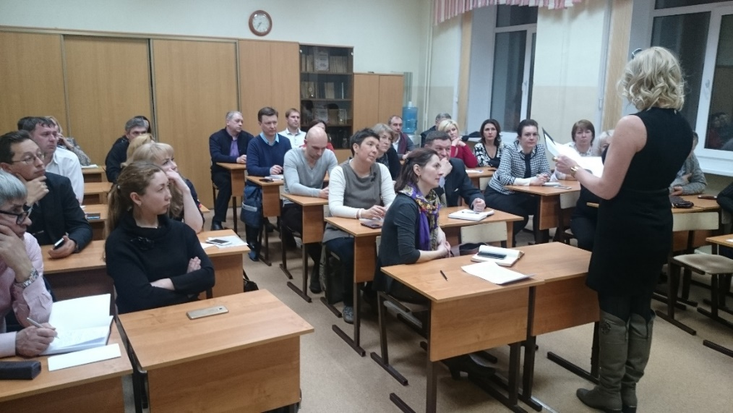
Как говорится:
«Где жить, там и слыть».
Задачи на новый учебный год:
цена добровольного пожертвования составляет 550 руб. в месяц;
поддерживать состояние кабинетов в соответствии со всеми требованиями;
помогать в воспитании культуры поведения в санитарных помещениях
лицея;
контролировать состояние питания,
школьной формы;
принимать активное участие в
общественной жизни лицея;
создать организационный комитет
по подготовке к 30-летнему юбилею
лицея.

Slide 7
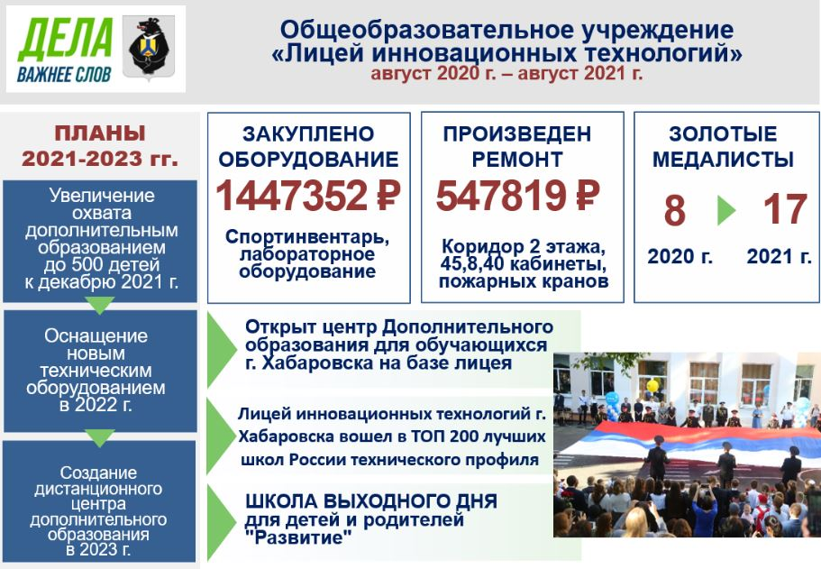
Дела важнее слов

Slide 8
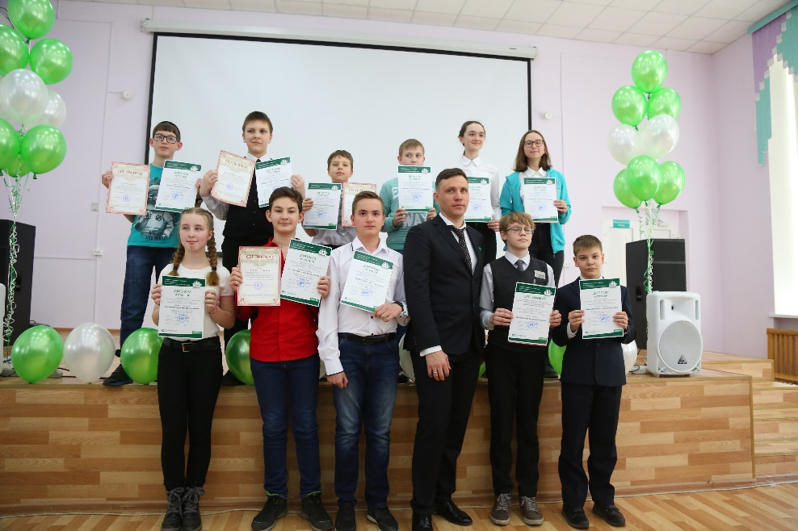
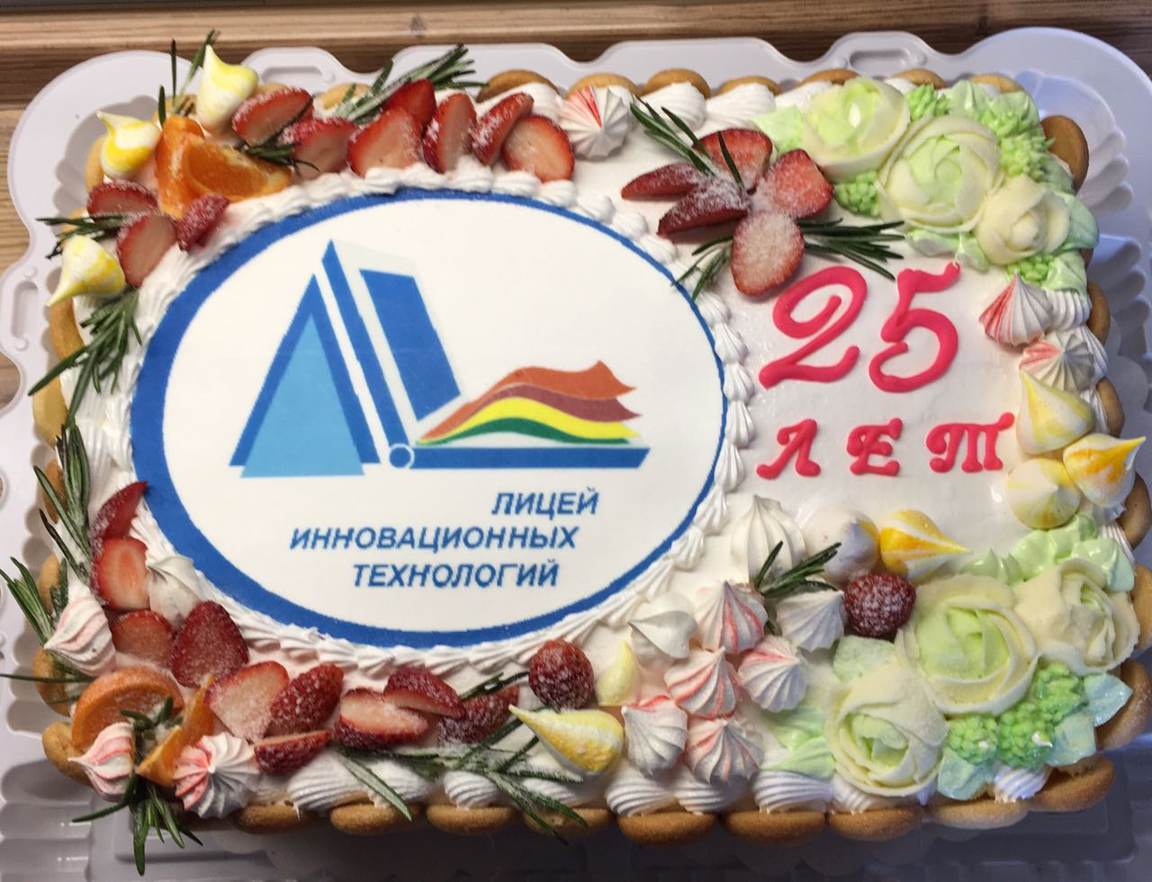
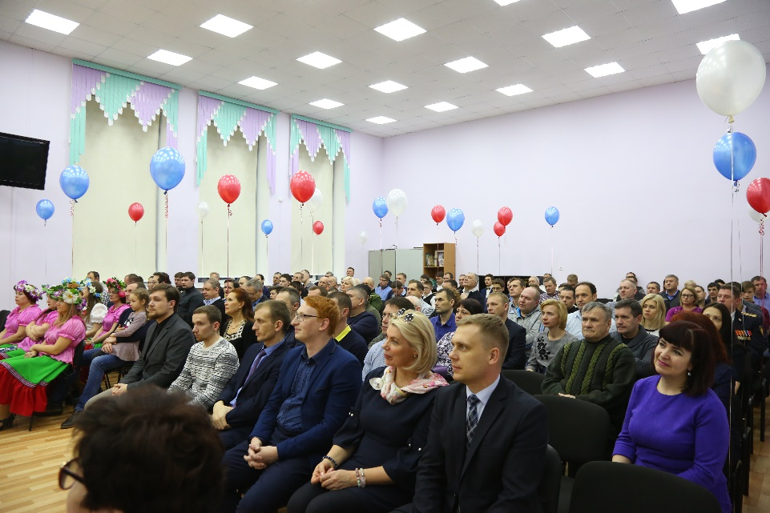
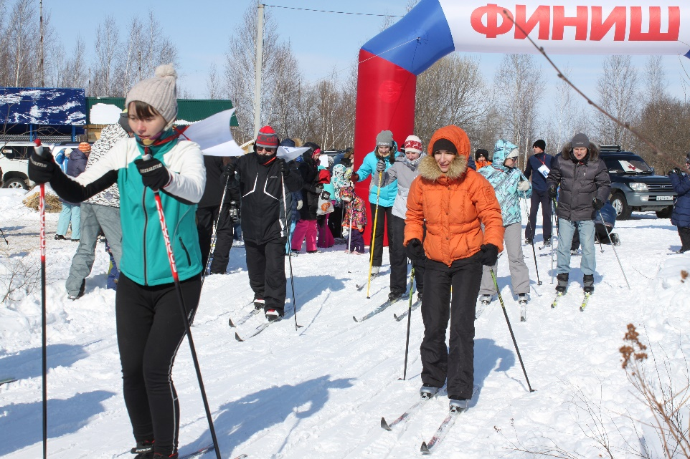
Родители лицея – наша поддержка и опора

Slide 9
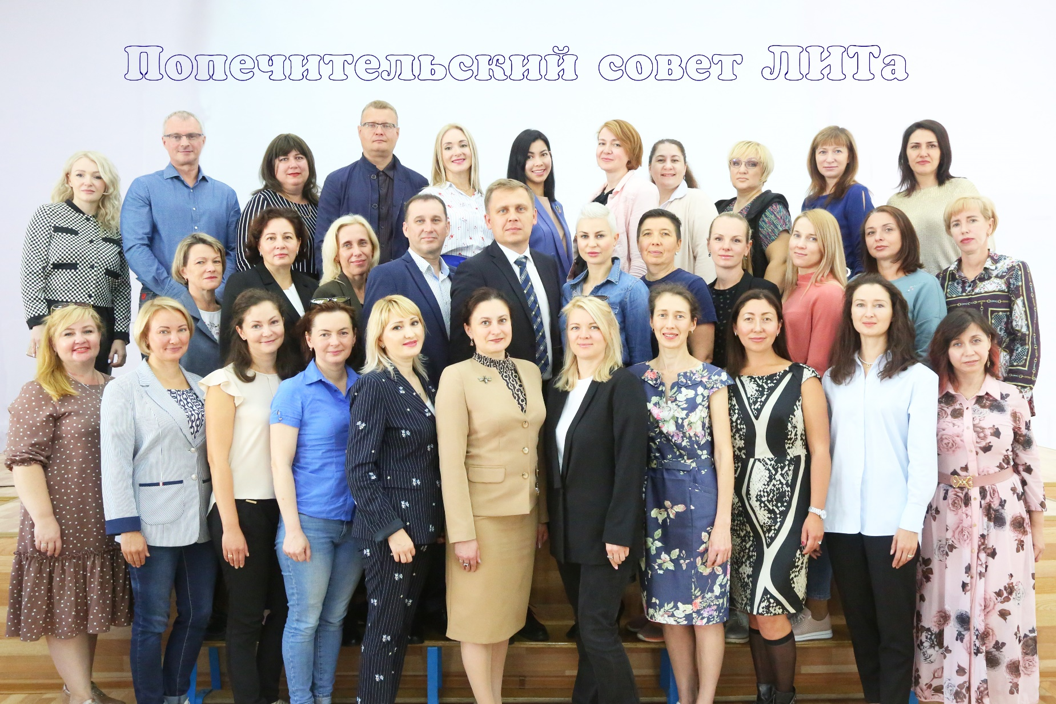

Slide 10
Финансирование
Лицей самостоятельно осуществляет финансово-хозяйственную деятельность в порядке, установленном законодательством Российской Федерации, имеет самостоятельный баланс и лицевой счет. В смете расходов и доходов Лицея отражаются все доходы, получаемые как из бюджетных источников, так и от оказания платных услуг и другие источники. Задачами внебюджетной деятельности являются восполнение недостающих учреждению бюджетных средств для выполнения уставной деятельности и расширение сферы дополнительных образовательных услуг для населения.
За период с 01.09.2020 г. по 30.08.2021 г. на лицевой счет МАОУ «Лицея инновационных технологий» поступило добровольных благотворительных пожертвований в сумме 3 065 822 рубля.
Добровольные благотворительные пожертвования используются в разрезе плана ФХД.
Добровольные благотворительные пожертвования согласно смете расходов были израсходованы соответственно:
оборудование в классы и кабинеты – 110,1 тыс. руб.;
мебель в классы и в кабинеты – 122,3 тыс. руб.;
медтехника – 78,4 тыс. руб.;
канцелярские материалы – 108,8 тыс. руб.;
хозяйственные материалы – 657,5 тыс. руб.;
расходные материалы, запчасти – 141,7 тыс. руб.;
мед. товары – 42,0 тыс. руб.;
услуги связи и интернета – 261,8 тыс. руб.;
призы для поощрения учащихся и проведение лицейских мероприятий – 158,6 тыс. руб.;
подписка на периодическую литературу и газеты – 38,6 тыс. руб.;
оплата внебюджетного штатного расписания – 539,7 тыс. руб.;
услуги по содержанию здания и имущества – 59,7 тыс. руб.;
текущий ремонт лицея – 13,1 тыс. руб.;
строительные материалы – 78,6 тыс. руб;
услуги специализированной охраны – 420,0 тыс. руб.;
дератизация помещений и территории – 20,5 тыс. руб.;
вывоз крупногабаритного мусора – 4,5 тыс. руб.;
ремонт техники – 12,0 тыс. руб.;
обслуживание электрохозяйства – 38,5 тыс. руб.;
зарядка огнетушителей – 15,6 тыс. руб.;
обслуживание технологического оборудования – 59,5 тыс. руб.;
проверка медицинского оборудования – 4,5 тыс. руб.;
обслуживание сайта лицея – 108,4 тыс. руб.;

Slide 11
Как говорится:
«Как полопаешь, так и потопаешь»
Питание учащихся
Класс сентябрь
5А из | 30 | 28
5Б | 29 | 27
5В | 28 | 27
6А | 29 | 8
6Б | 29 | 10
7А | 30 | 5
7Б | 29 | 20
7В | 30 | 15
8А | 26 | 20
8Б | 26 | 15
8В | 23 | 15
9А | 22 | 7
9Б | 25 | 8
9В | 22 | 3
10А | 30 | 17
10Б | 29 | 10
11А | 31 | 3
11Б | 32 | 10

Slide 12
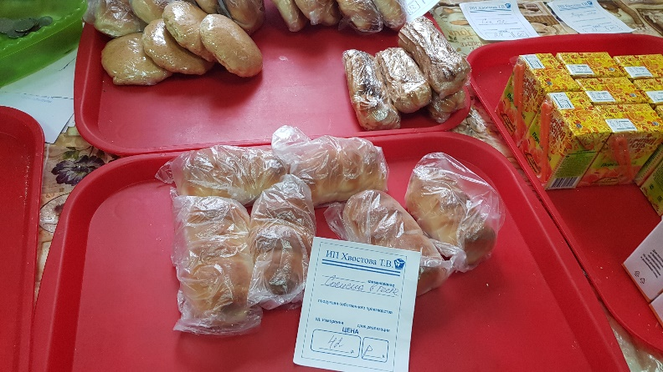
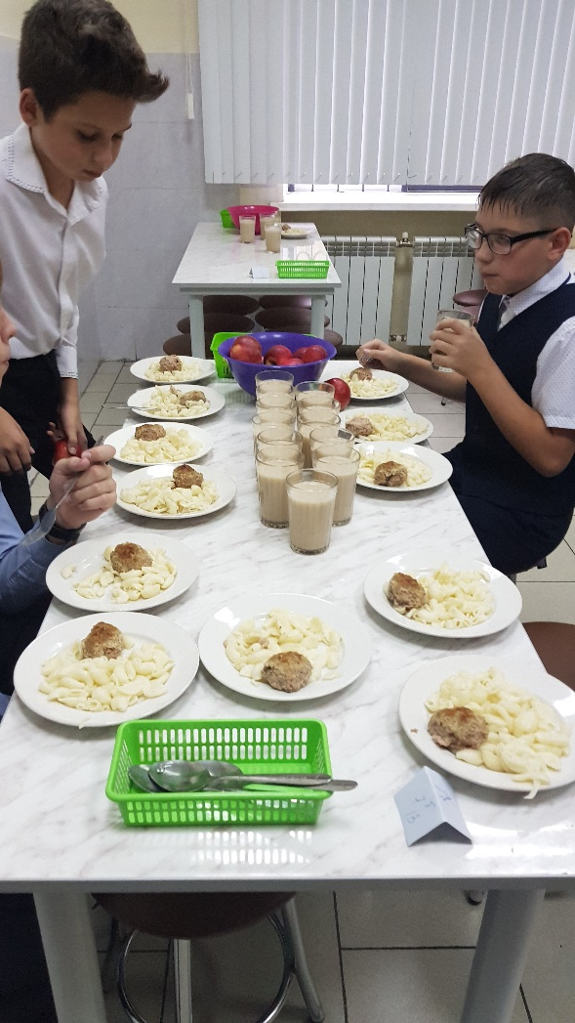
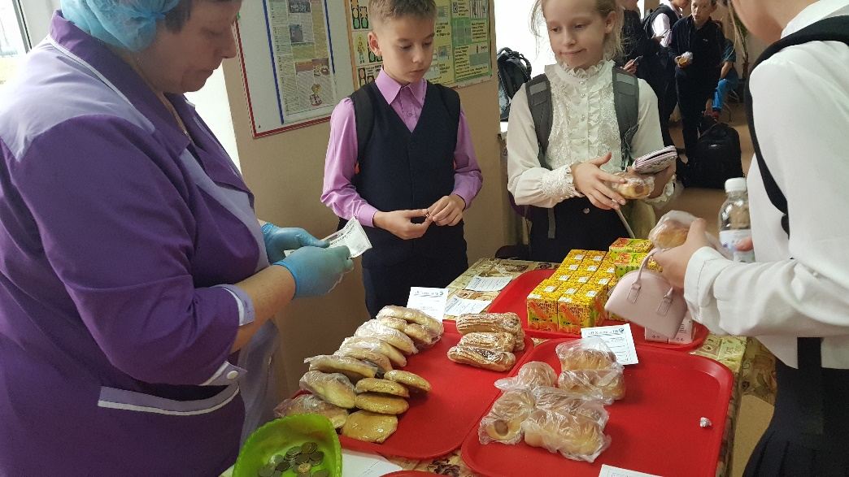
Меню на завтрак (вторник): котлета мясная, рожки отварные, чай с молоком, хлеб, яблоко

Slide 13
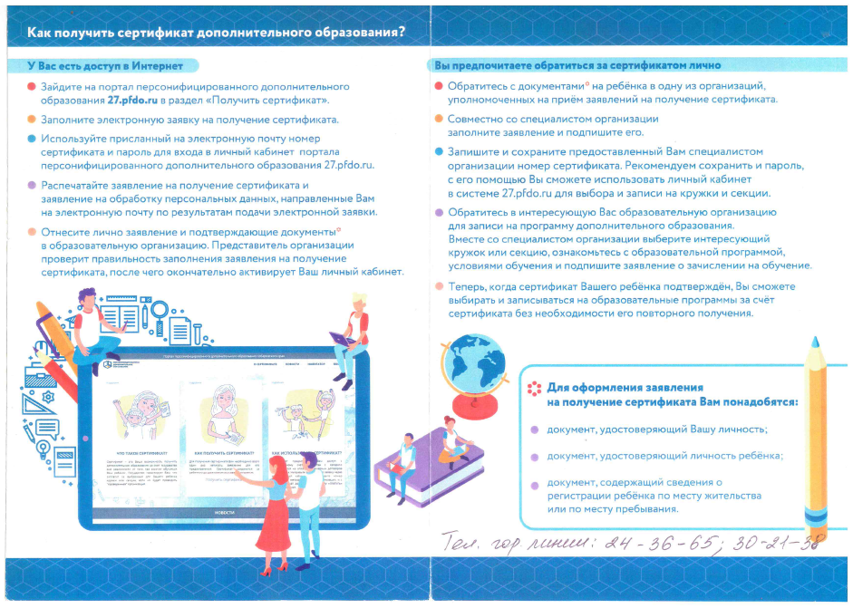

Slide 17
План работы Попечительского совета МАОУ ЛИТ на 2021-2022 учебный год
Провести организационное собрание, утвердить руководство Попечительского совета, провести фотографирование родителей, активно участвующих в жизни лицея. Отв. В.В. Савенко, октябрь 2021
Утвердить внебюджетное штатное расписание на новый учебный год
Отв. , октябрь 2021
Создать организационный комитет по подготовке к 30 летнему юбилею лицея. Отв. Матвиенко Р.А.
Оформить стенд попечительского совета.
Отв., октябрь 2021
Провести общелицейские родительские собрания.
Отв. Е.В, Николаева, Шашлова Н.И., Пестрикова Т.Д.
август 2021, октябрь, ноябрь 2022, февраль 2022
Совершенствовать материально-техническую базу классных кабинетов. Отв. попечительские советы классных коллективов, срок - в течение года.
Создать организационные комитеты по подготовке и проведению праздников «Последнего звонка» и выпускных вечеров в 9 и 11 классах.
Отв. Матвиенко Р.А.
Организовать подготовку к летней занятости учащихся, к открытию городских оздоровительных лагерей, к проведению ремонтных работ в лицее.
Отв. классные родительские комитеты.
Контролировать организацию питания учащихся.
Отв

Slide 18



Благодарю за внимание!
Заканчивая выступление, хочу напомнить слова В.Г. Белинского:
«Без цели нет деятельности, без интересов нет цели, а без деятельности нет жизни».
Организованная работа ПС
Помощь родительской общественности
ЛИТ завтра
ЛИТ сегодня

